Slide 1



ΕΝΟΤΗΤΑ 6
ΕΠΙΣΤΗΜΗ & ΤΕΧΝΟΛΟΓΙΑ
Notes:
Για: ΗΛΙΚΙΕΣ 9 – 11 (Μπορούν να γίνουν προσαρμογές για μικρότερης ή μεγαλύτερης ηλικίας μαθητές και μαθήτριες)

Slide 2

Σε αυτό το μάθημα θα:
Σκεφτούμε τις διαφορές ανάμεσα στην επιστήμη και την τεχνολογία.
Σκεφτούμε πώς η επιστημονική και τεχνολογική πρόοδος επηρεάζει τη ζωή μας.
Ερευνήσουμε πώς οι καλλιτέχνες σκέφτονται για την επιστήμη ή την τεχνολογία και πώς αυτό αποτυπώνεται στην Τέχνη με διαφορετικούς τρόπους.
Notes:
ΣΤΟΧΟΙ

Slide 3
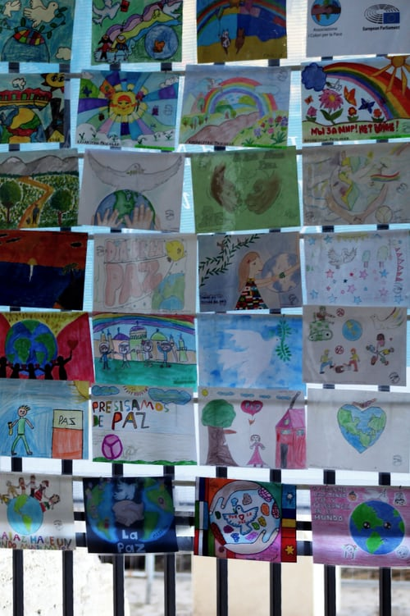


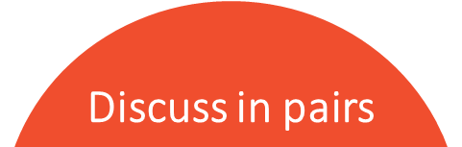
ΑΣ ΜΟΙΡΑΣΤΟΥΜΕ ΤΙΣ ΣΚΕΨΕΙΣ ΜΑΣ
ΤΟ ΣΗΜΕΡΙΝΟ ΜΑΣ ΘΕΜΑ ΕΙΝΑΙ
«ΕΠΙΣΤΗΜΗ & ΤΕΧΝΟΛΟΓΙΑ»
Notes:
Τι σημαίνει το θέμα; / Συζητήστε σε ζευγάρια τι πιστεύετε ότι είναι και τι σημαίνει για εσάς…. Μοιραστείτε τις σκέψεις σας με όλη την τάξη

Slide 4
Μερικές ΣΚΕΨΕΙΣ για την «ΕΠΙΣΤΗΜΗ &ΤΕΧΝΟΛΟΓΙΑ»:
Η επιστήμη και η τεχνολογία είναι απαραίτητες η μία για την άλλη αν και διαδραματίζουν διαφορετικούς ρόλους στην ανθρώπινη πρόοδο.
Οι επιστημονικές και τεχνολογικές εξελίξεις μπορούν να βελτιώσουν σημαντικά τη ζωή μας, αλλά μπορούν επίσης να χρησιμοποιηθούν για αρνητικούς ή καταστροφικούς σκοπούς, όπως για δημιουργία όπλων ή για κυβερνοεπιθέσεις.
Η σύγχρονη επιστήμη έχει οδηγήσει σε ριζικές αλλαγές στον τρόπο που ζούμε, πώς βλέπουμε τον κόσμο και πώς βλέπουμε τον εαυτό μας.
Notes:
Τι πιστεύετε ότι είναι σημαντικό;

Slide 5

Πώς οι καλλιτέχνες μπορεί να ερμηνεύουν την
«ΕΠΙΣΤΗΜΗ & ΤΕΧΝΟΛΟΓΙΑ»
στα έργα Τέχνης?
Καινοτομία
Σχέδιο
Ψηφιακή Εικόνα
Αλλαγές στη ζωή
Ρομποτική
Εφευρέσεις
Notes:
Χρησιμοποιώντας συγκεκριμένες μεθόδους; Δείχνοντας συγκεκριμένα θέματα ή αντικείμενα; Για συγκεκριμένους σκοπούς; Πώς θα το απεικόνιζες αν ήσουν εσύ ο καλλιτέχνης;

Slide 6
Ας δούμε αυτό το έργο τέχνης
Τι πιστεύετε για τα φυσικά χαρακτηριστικά του;
Τίτλος PRISMI LUNARI / ΣΕΛΗΝΙΑΚΑ ΠΡΙΣΜΑΤΑ
Καλλιτέχνης FORTUNATO DEPERO, 1892 – 1960, Ιταλός
Μέσο Ζωγραφική
Ημερομηνία ολοκλήρωσης 1932
https://artsandculture.google.com/asset/prismi-lunari-fortunato-depero/pgE6H1u-H2m2-Q?hl=en
Notes:
Ποια είναι τα φυσικά χαρακτηριστικά του έργου τέχνης και ποια η ιστορική του σημασία; Πώς μπορεί να επηρεάσει τα συναισθήματά μας;

Slide 7
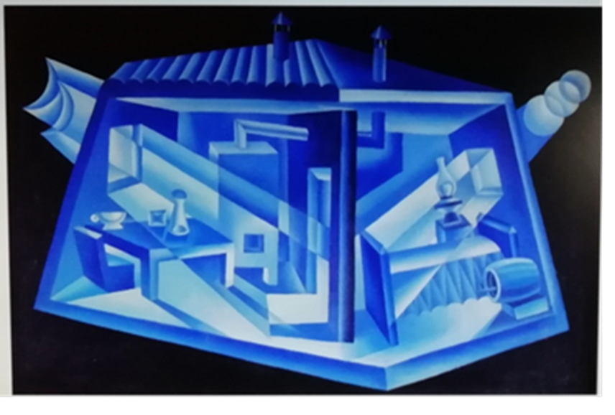
Ας δούμε αυτό το έργο τέχνης
Πιστεύετε ότι απεικονίζει την «Επιστήμη και την Τεχνολογία»;
Πώς νιώθετε βλέποντας το έργο;
Μπορούμε να το συνδέσουμε
με τη δική μας ζωή;
Notes:
Ποια συναισθήματα μάς δημιουργούνται από αυτό το έργο τέχνης;

Slide 8
ΣΗΜΕΙΑ ΣΥΖΗΤΗΣΗΣ
- Ο Depero ήταν φουτουριστής. Πώς και γιατί συνδύασε την τέχνη με την τεχνολογική πρόοδο;
- Ποιες έννοιες της τεχνολογίας και της επιστήμης αποτυπώνονται στο έργο Prismi Lunari;
- Πώς μπορεί να συνδεθεί με πολλές τεχνολογικές εφευρέσεις -πυξίδα, τυπογραφία, κ.λπ.- που εφευρέθηκαν για πρώτη φορά στην Αρχαία Κίνα;
Notes:
Συζητήστε για τον καλλιτέχνη και το έργο τέχνης.

Slide 9
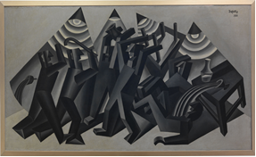
Άλλα έργα τέχνης που μπορούν να μας βοηθήσουν να κατανοήσουμε το θέμα μας
Ο κίνδυνος ενός μέλλοντος με τα ρομπότ να έχουν τον έλεγχο
Φοβόταν ο Depero έναν κόσμο όπου η δύναμη και η εξουσία των προηγμένων ρομπότ θα μπορούσαν να στραφούν εναντίον μας, καθώς και ο ένας εναντίον του άλλου, όπως φαίνεται στο έργο του:
-«Φιλονικία (Συζήτηση το 3000)»;
Insert secondary artwork/s
Notes:
Συζητήστε για την καλλιτέχνιδα και το έργο τέχνης/ΣΥΓΚΡΙΣΗ ΚΑΙ ΑΝΤΙΘΕΣΗ ΜΕ ΤΟ ΚΥΡΙΟ ΕΡΓΟ

Slide 10
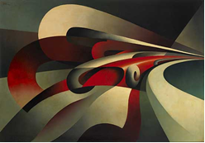
Άλλα έργα τέχνης που μπορούν να μας βοηθήσουν να κατανοήσουμε το θέμα μας
Διάφοροι φουτουριστές γιόρτασαν επίσης την αυτοματοποίηση, τα μηχανήματα και την ταχύτητα.
Πώς ο Tulio Crali γιορτάζει την ταχύτητα και τις σύγχρονες μεταφορές το 1930 στους στροβιλισμούς και την κίνηση στο:
– «Οι Δυνάμεις της Καμπύλης»;
Insert secondary artwork/s
Notes:
Συζητήστε για την καλλιτέχνιδα και το έργο τέχνης/ΣΥΓΚΡΙΣΗ ΚΑΙ ΑΝΤΙΘΕΣΗ ΜΕ ΤΟ ΚΥΡΙΟ ΕΡΓΟ

Slide 11
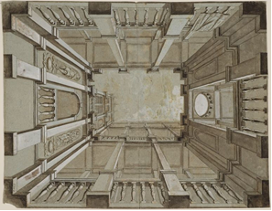
Άλλα έργα τέχνης που μπορεί να «μιλούν» για την «ΕΠΙΣΤΗΜΗ ΚΑΙ ΤΕΧΝΟΛΟΓΙΑ»
ΠΡΟΤΑΣΗ ΓΙΑ ΕΝΑ ΠΛΑΦΟΝ, ΑΡΧΙΤΕΚΤΟΝΙΚΗ ΣΕ ΤΕΤΡΑΓΩΝΙΣΜΟ ΑΝΤΙΚΡΥ ΣΤΟΝ ΟΥΡΑΝΟ ΜΕ ΣΥΝΝΕΦΑ
-Αγνώστου καλλιτέχνη (Σουηδός)
2nd County Artwork
Notes:
ΠΡΟΤΑΣΗ ΓΙΑ ΕΝΑ ΠΛΑΦΟΝ, ΑΡΧΙΤΕΚΤΟΝΙΚΗ ΣΕ ΤΕΤΡΑΓΩΝΟ ΑΝΤΙΚΡΥ ΣΤΟΝ ΟΥΡΑΝΟ ΜΕ ΣΥΝΝΕΦΑ. Αγνώστου Σουηδού καλλιτέχνη (Ημερομηνία ολοκλήρωσης του έργου: 17ος αιώνας). ΕΘΝΙΚΟ ΜΟΥΣΕΙΟ, ΣΤΟΚΧΟΛΜΗ, ΣΟΥΗΔΙΑ. Τι λέει το έργο τέχνης για το θέμα; (Η τέχνη ως εργαλείο για την προώθηση του κατασκευαστικού τομέα).

Slide 12
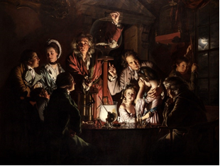
Άλλα έργα τέχνης που μπορεί να «μιλούν» για την «ΕΠΙΣΤΗΜΗ ΚΑΙ ΤΕΧΝΟΛΟΓΙΑ»
ΕΝΑ ΠΕΙΡΑΜΑ ΜΕ ΠΟΥΛΙ ΣΕ ΑΝΤΛΙΑ ΑΕΡΑ
--Joseph Wright of Derby (Άγγλος)
4th Country Artwork
Notes:
ΕΝΑ ΠΕΙΡΑΜΑ ΜΕ ΠΟΥΛΙ ΣΕ ΑΝΤΛΙΑ ΑΕΡΑ του JOSEPH WRIGHT of DERBY. Άγγλος καλλιτέχνης,1743–1797 (Ημερομηνία ολοκλήρωσης του έργου: 1920). ΕΘΝΙΚΗ ΠΙΝΑΚΟΘΗΚΗ, ΛΟΝΔΙΝΟ, ΗΝΩΜΕΝΟ ΒΑΣΙΛΕΙΟ. Τι λέει το έργο τέχνης για το θέμα; (Η επιστημονική μέθοδος μπορεί να προωθήσει τη γνώση αλλά να έχει και κόστος).

Slide 13
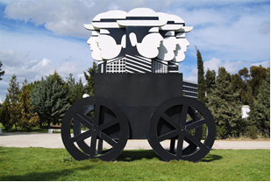
Άλλα έργα τέχνης που μπορεί να «μιλούν» για την «ΕΠΙΣΤΗΜΗ ΚΑΙ ΤΕΧΝΟΛΟΓΙΑ»
ΜΑΖΙΚΗ ΜΕΤΑΦΟΡΑ Ή ΓΕΝΙΚΕΣ ΜΕΤΑΦΟΡΕΣ
--Γαΐτης (Έλληνας)
3rd Country Artwork
Notes:
ΜΑΖΙΚΗ ΜΕΤΑΦΟΡΑ Ή ΓΕΝΙΚΕΣ ΜΕΤΑΦΟΡΕΣ του ΓΙΑΝΝΗ ΓΑΪΤΗ. Έλληνας καλλιτέχνης, 1923–1984 (Ημερομηνία ολοκλήρωσης του έργου: 1984). ΕΘΝΙΚΗ ΓΛΥΠΤΟΘΗΚΗ – ΜΟΥΣΕΙΟ ΑΛΕΞΑΝΔΡΟΥ ΣΟΥΤΣΟΥ, ΑΘΗΝΑ, ΕΛΛΑΔΑ. Τι λέει το έργο τέχνης για το θέμα; (Ωφελούμαστε από τις τεχνολογικές βελτιώσεις ή γινόμαστε σκλάβοι;).

Slide 14
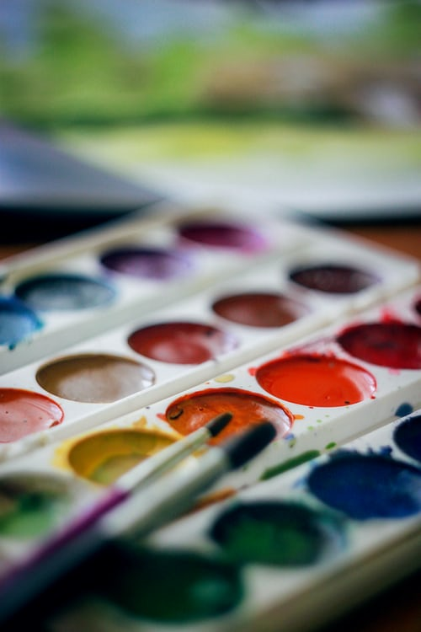
Μπορούμε να απεικονίσουμε την
«Επιστήμη και Τεχνολογία»;
ΑΣ ΚΑΝΟΥΜΕ ΤΕΧΝΗ!
Notes:
Ο/Η ΕΚΠΑΙΔΕΥΤΙΚΟΣ ΜΠΟΡΕΙ ΝΑ ΕΠΙΛΕΞΕΙ ΠΑΡΑΔΕΙΓΜΑΤΑ ΑΠΟ ΤΟ ΑΝΤΙΣΤΟΙΧΟ ΕΝΤΥΠΟ …Ή ΝΑ ΔΗΜΙΟΥΡΓΗΣΕΙ ΔΙΚΕΣ ΤΟΥ ΔΡΑΣΤΗΡΙΟΤΗΤΕΣ ΓΙΑ ΤΟΥΣ ΜΑΘΗΤΕΣ ΚΑΙ ΤΙΣ ΜΑΘΗΤΡΙΕΣ ΤΟΥ

Slide 15
Σχεδιάστε και ζωγραφίστε ένα μηχάνημα που δεν υπάρχει ακόμα ή ένα μηχάνημα που δεν θα μπορούσε ποτέ να υπάρξει και προσπαθήστε να δείξετε πώς θα μπορούσε να λειτουργήσει στο σπίτι σας. Ο μόνος κανόνας είναι ότι το μηχάνημα πρέπει να κάνει κάτι, αλλά το αποτέλεσμα μπορεί να είναι οτιδήποτε: θα μπορούσε να χρησιμεύσει για να φτιάξετε κάτι, για να κάνετε μια απλή δραστηριότητα που δεν σας αρέσει να κάνετε ή απλώς για να παράγει όμορφους ήχους και χρώματα.
Η ιστορία της επιστημονικής και τεχνολογικής έρευνας είναι γεμάτη από μεγάλες εφευρέσεις που αρχικά προορίζονταν για εντελώς διαφορετικούς σκοπούς ή που σχεδιάστηκαν τυχαία. Για παράδειγμα, ο φούρνος μικροκυμάτων εφευρέθηκε το 1945 όταν ο Percy Spencer (Πέρσι Σπένσερ) συνειδητοποίησε ότι το νέο σύστημα ραντάρ που μόλις ανέπτυξε μπορούσε να λιώσει τη σοκολάτα του και να φτιάξει ποπ κορν. Βρείτε ένα αντικείμενο, μία συσκευή ή ένα εργαλείο από την τάξη ή το σπίτι σας και προσπαθήστε να σκεφτείτε μια νέα πιθανή χρήση του. Κάντε μερικές δοκιμές και, αν λειτουργεί, βιντεοσκοπήστε το ή ζωγραφίστε την ανακάλυψή σας για να μπορείτε να τη δείξετε σε όλους.
Ο Λεονάρντο ντα Βίντσι σχεδίασε ιπτάμενες μηχανές και άλλες εφευρέσεις χωρίς να διαθέτει τα σύγχρονα υλικά και την τεχνολογία για να τα κατασκευάσει αλλά σήμερα μοιάζουν με πρώιμες μορφές ελικοπτέρων και αεροπλάνων. Σήμερα διαθέτουμε σύγχρονη τεχνολογία, όπως υπολογιστές, ώστε να παίρνουν σάρκα και οστά οι ιδέες μας. Πώς θα μπορούσατε να χρησιμοποιήσετε σύγχρονα εργαλεία για να φανταστείτε σχέδια ιπτάμενων μηχανών του μέλλοντος; Παραγωγή με χρηματοδότηση του προγράμματος Erasmus+ της Ευρωπαϊκής Ένωσης
Οι πρώτοι επιστήμονες πίεζαν και στέγνωναν δείγματα βιολογίας (όπως λουλούδια και φύλλα) ή τα ζωγράφιζαν με μεγάλη λεπτομέρεια για να τα μελετήσουν. Βρείτε ένα λουλούδι ή ένα άλλο πράγμα που ήταν κάποτε ζωντανός οργανισμός και διατηρήστε το ως έργο τέχνης.

Slide 16
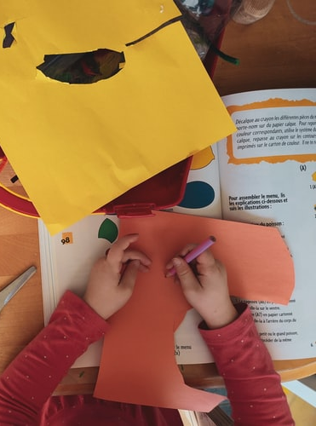
Μπορούμε να εμπνευστούμε;
ΑΣ ΚΑΝΟΥΜΕ ΓΛΩΣΣΙΚΕΣ ΔΡΑΣΤΗΡΙΟΤΗΤΕΣ!
Notes:
Ο/Η ΕΚΠΑΙΔΕΥΤΙΚΟΣ ΜΠΟΡΕΙ ΝΑ ΕΠΙΛΕΞΕΙ ΠΑΡΑΔΕΙΓΜΑΤΑ ΑΠΟ ΤΟ ΑΝΤΙΣΤΟΙΧΟ ΕΝΤΥΠΟ …Ή ΝΑ ΔΗΜΙΟΥΡΓΗΣΕΙ ΔΙΚΕΣ ΤΟΥ ΓΛΩΣΣΙΚΕΣ ΔΡΑΣΤΗΡΙΟΤΗΤΕΣ ΓΙΑ ΤΟΥΣ ΜΑΘΗΤΕΣ ΚΑΙ ΤΙΣ ΜΑΘΗΤΡΙΕΣ ΤΟΥ

Slide 17
Προσπαθήστε να σκεφτείτε δέκα επιστημονικές ειδικεύσεις και γράψτε για καθεμία πώς ονομάζεται ο/η επιστήμονας σε αυτόν τον τομέα, τι σπουδάζει και ποιο είναι το πιο σημαντικό εργαλείο εργασίας του/της (π.χ. Αστρονομία: Αστρονόμος – Μελετά πλανήτες, αστέρια, γαλαξίες και όλα τα θέματα του διαστήματος – Τηλεσκόπιο). Αν χρειάζεται, κάντε έρευνα στο διαδίκτυο ή σε βιβλία.
Τα ρομπότ ήταν πάντα μια από τις πιο ενδιαφέρουσες και φανταστικές ιδέες για τη μελλοντική τεχνολογία. Πιστεύετε ότι θα ήταν δυνατό να έχουμε για φίλο ένα ρομπότ με τον ίδιο τρόπο που έχουμε για φίλο έναν άνθρωπο; Πώς θα θέλατε να είναι; Τι πιστεύετε ότι θα μπορούσατε να κάνετε μαζί του και τι δεν θα μπορούσατε να κάνετε; Αφού σκεφτείτε, περιγράψτε τα πάντα για τον φίλο-ρομπότ σας στην υπόλοιπη τάξη.
Ερευνήστε τη σημασία της λέξης «εύνοια της τύχης/ευτυχής συγκυρία». Στη συνέχεια, βρείτε ένα παράδειγμα σχετικό με τη συγκεκριμένη λέξη στην ιστορία της επιστημονικής και τεχνολογικής έρευνας. Μπορείτε να χρησιμοποιήσετε οτιδήποτε έχετε στη διάθεσή σας: ένα λεξικό, μια εγκυκλοπαίδεια, έναν υπολογιστή ή ένα smartphone. Εάν είναι απαραίτητο, λάβετε βοήθεια για τη σημασία οποιωνδήποτε λέξεων βρίσκετε και δεν τις γνωρίζετε.

Slide 18
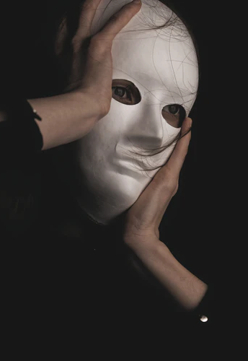
Μπορούμε να γίνουμε δημιουργικοί/ες;
ΑΣ ΠΑΙΞΟΥΜΕ ΘΕΑΤΡΟ!
Notes:
Ο/Η ΕΚΠΑΙΔΕΥΤΙΚΟΣ ΜΠΟΡΕΙ ΝΑ ΕΠΙΛΕΞΕΙ TO ΠΑΡΑΔΕΙΓΜΑ ΤΟ ΑΝΤΙΣΤΟΙΧΟ ΕΝΤΥΠΟ …Ή ΝΑ ΔΗΜΙΟΥΡΓΗΣΕΙ ΔΙΚΕΣ ΤΟΥ ΘΕΑΤΡΟΠΑΙΔΑΓΩΓΙΚΕΣ ΔΡΑΣΤΗΡΙΟΤΗΤΕΣ ΓΙΑ ΤΟΥΣ ΜΑΘΗΤΕΣ ΚΑΙ ΤΙΣ ΜΑΘΗΤΡΙΕΣ ΤΟΥ

Slide 19
Σε ομάδες των 3-4 ατόμων φανταστείτε ένα μηχάνημα ρομπότ που θα μπορούσε να είναι πολύ βολικό/βοηθητικό για εσάς στην καθημερινότητα. Τι θα ήταν αυτό; Δημιουργήστε αυτό το ρομπότ με τα σώματά σας και κάντε έναν παίκτη της ομάδας χειριστή του ρομπότ. Τι θα γινόταν αν λόγω δυσλειτουργίας το ρομπότ πήγαινε ανεξέλεγκτα; Ας δούμε!
Φανταστείτε μια στιγμή στο μέλλον που τα ρομπότ βοηθούν τους ανθρώπους στην καθημερινή τους ζωή. Σε ομάδες των 3 ή 4 ατόμων, σχεδιάστε μια ιστορία που παρουσιάζει τη δυσλειτουργία ενός ρομπότ. Περιγράψτε τι συμβαίνει και με ποια αποτελέσματα. Όταν ολοκληρωθεί η ιστορία, παρουσιάστε το στις άλλες ομάδες, με ένα άτομο να παίζει το ρομπότ και τα άλλα να παίζουν τους χαρακτήρες που προσπαθούν να το διορθώσουν.
Αυτοσχεδιάστε μια σύντομη σκηνή στην υπόλοιπη τάξη, όπου ο ιδιοκτήτης ενός ρομπότ επιστρέφει στο σπίτι και το ρομπότ έχει χαλάσει. Τι είδους ζημιά μπορεί να έχει συμβεί; Ποια θα ήταν η αντίδραση του ιδιοκτήτη;

Slide 20
«ΕΠΙΣΤΗΜΗ ΚΑΙ ΤΕΧΝΟΛΟΓΙΑ»
Notes:
ΩΡΑ ΓΙΑ ΑΞΙΟΛΟΓΗΣΗ

Slide 21
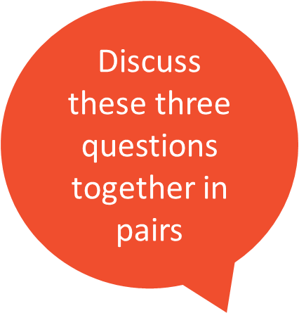



Τι μάθαμε για την «Επιστήμη και Τεχνολογία» που δεν είχαμε σκεφτεί πριν;
Τι σας άρεσε περισσότερο σε αυτή την ενότητα;
Τι ήταν πιο ενδιαφέρον βλέποντας αυτό το θέμα με έναν καινούριο και βαθύτερο τρόπο;
Notes:
Σύνοψη μαθήματος/Αξιολόγηση

Slide 22


www.getcreativewithart.org
*
Produced with funding from the European Commission’s Erasmus+ Program
Notes:
Περισσότερες θεματικές ενότητες είναι διαθέσιμες στο www.getcreativewithart.org

